Slide 1
HTTPS & SSL
Basics to understand connection

Slide 2
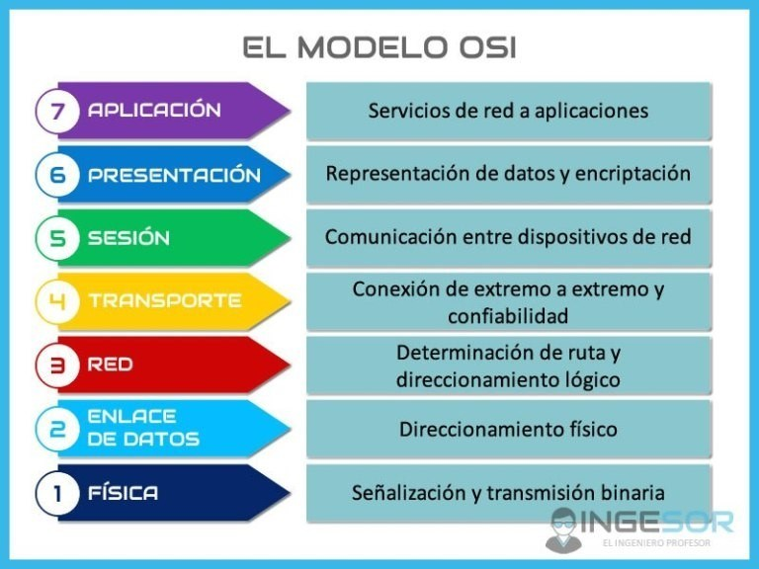
HTTP vs HTTPS
HTTP
HTTPS
TLS/SSL
CAPA DE HOST
TCP/UDP
IP
MAC
CAPA DE MEDIO
HARDWARE

Slide 3
HTTPS
La encriptación protege contra:
Intercepción de mensajes por terceros.
Alteración de los mensajes por terceros.
Básicamente asegura el canal.
Para garantizar la protección se usan certificados y encriptación de clave pública y privada.

Slide 4
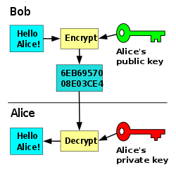
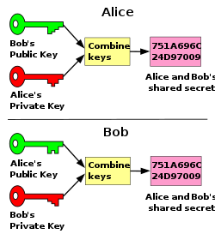
Clave publica – clave privada
Encriptación Asimétrica
Modelo de Encriptación Simétrica

Slide 5
certificados
Las claves son guardadas en certificados en formato X.509:
https://tools.ietf.org/html/rfc4158
El servidor tiene su clave publica en un certificado, idealmente firmado. Este certificado es publicado para poder realizar la conexión. A su vez el servidor tiene su clave privada que no la publica.
El certificado puede estar firmado, en este caso debería estarlo por una autoridad certificadora que verifica que esa clave corresponde a ese servidor.
Estos certificados se suelen guardar en un keystore, un archivo encriptado que contiene certificados.

Slide 6
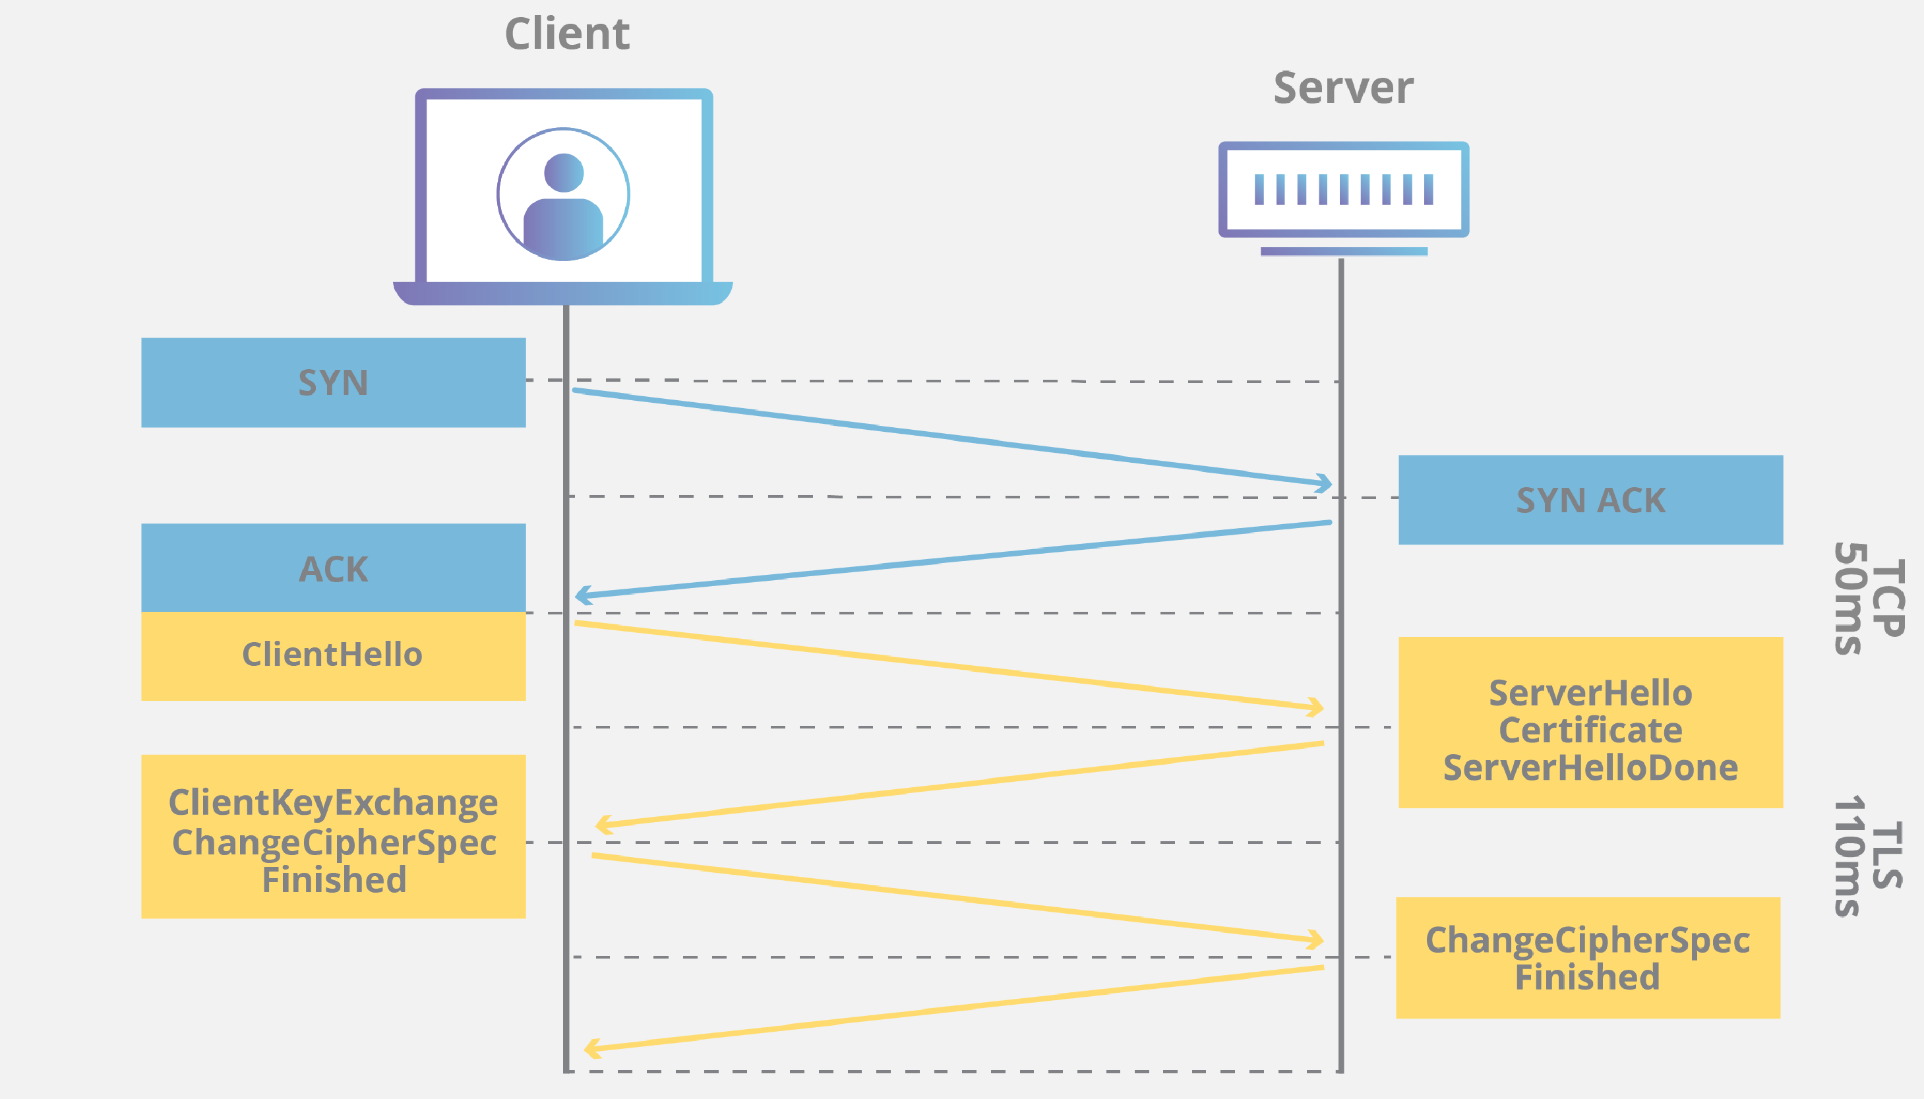
TLS Handshake

Slide 7
Proceso – Algoritmo RSA
El cliente envía el “hello”, que incluye: version de TLS, ciphers suites (algoritmos que usa para generar la clave de session) que soporta y un random (un string aleatorio).
El servidor envía su hello, que incluye: el certificado con la clave pública, el cipher suite que eligió y un random.
El cliente verifica el certificado con la autoridad certificante. Identificando al servidor.
El cliente envía un secreto (otro string aleatorio) encriptado con la clave pública.
Tanto el cliente como el servidor generan un secreto compartido con el secreto del cliente y los random del cliente y el servidor.

Slide 8
variantes
Pueden existir casos que involucren certificados de clientes, cuando el servidor quiere limitar el acceso. No es el caso de las páginas web públicas.
Los web browsers resuelven el proceso de intercambio y Pedido de certificados, sin embargo es possible que otras situaciones requieran obtener el certificado con la clave pública a mano.

Slide 9
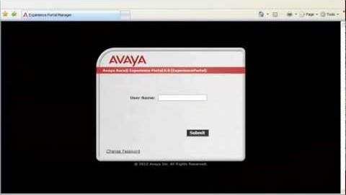
Aep – si el servidor usa https
Los MPPs estan capacitado paras hacer el handshake TSL, sin embargo es necesario habilitarlo.

Slide 10
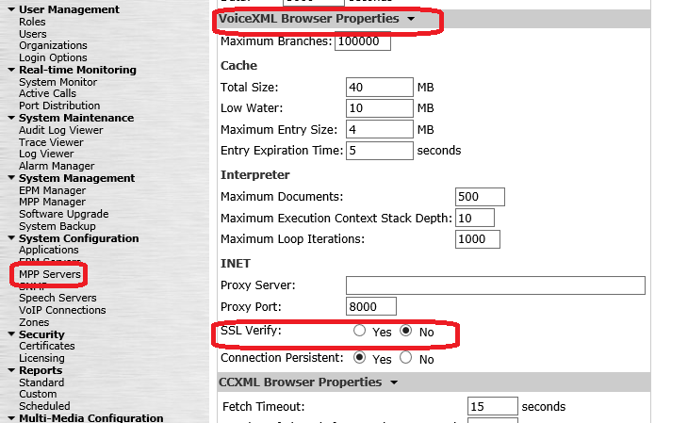
Aep – si el servidor usa https
System Configuration -> MPP Servers -> Browser Settings -> SSL Verify (Yes)
System Management -> MPP Manager -> Restart (Para c/u)

Slide 11
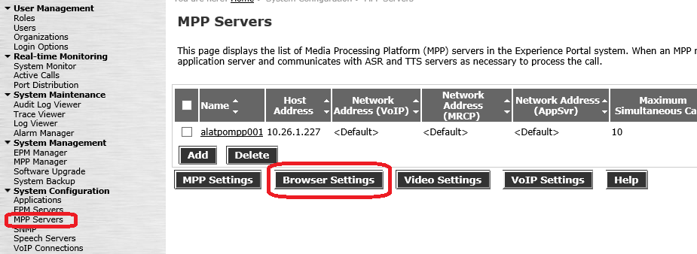
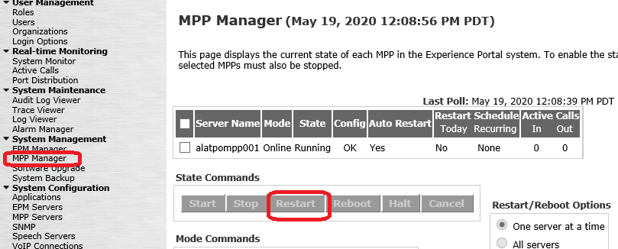
Aep – si el servidor usa https

Slide 12
gracias

